Slide 1

Сайт конвертер для изображений графиков
Подготовил: Смирнов Кирилл

Slide 2



Конвертация графиков из JPG и PNG в XLSX
Сайт конвертер позволяет осуществить перенос графика с бумаги в документ формата XLSX за считанные секунды. Всё, что нужно сделать - прикрепить на главной странице сайта фотографию или скриншот графика, после чего просто выбрать необходимый дизайн.

Slide 3
Цели создания сайта конвертера
Обеспечение быстрой и удобной конвертации графиков из формата снимка, изображения или скриншота в XLSX формат для создания возможности редактирования его структурных элементов
Получение прибыли за счёт размещения рекламы на сайте конвертера
Обновление личного портфолио

Slide 4

Стадии разработки
Анализ предметной области
Разработка технического задания
Рабочее проектирование
Внедрение

Slide 5

Интерфейс сайта
Подготовил: Смирнов Кирилл

Slide 6

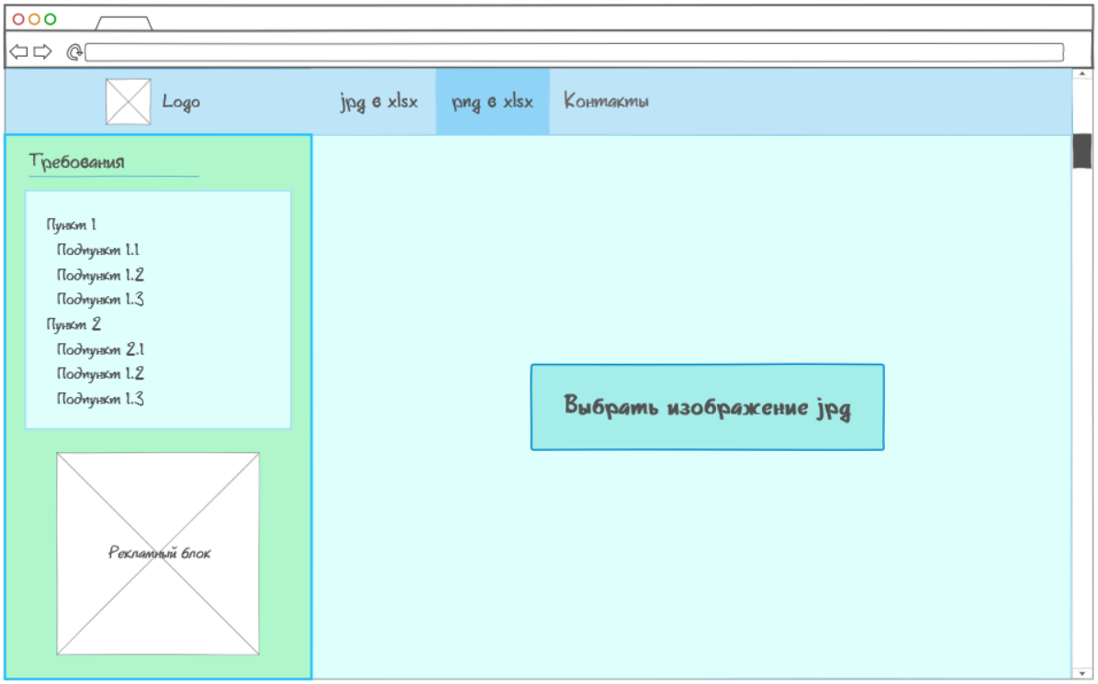
HOME PAGE

Slide 7
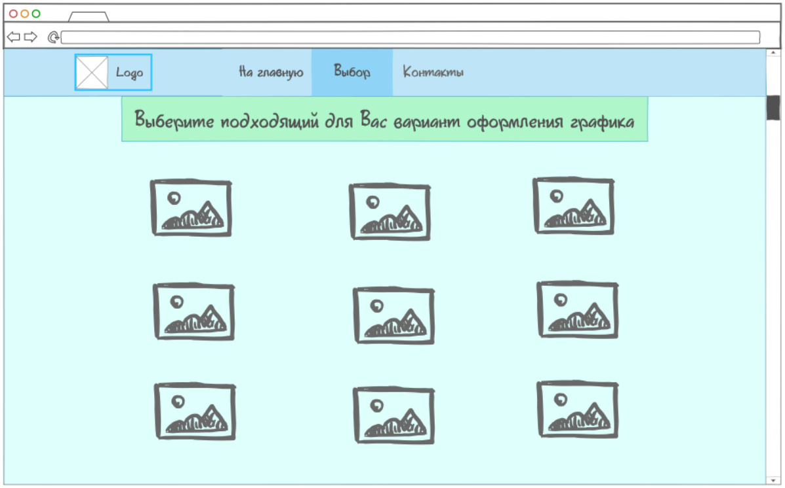
SELECTION PAGE

Slide 8
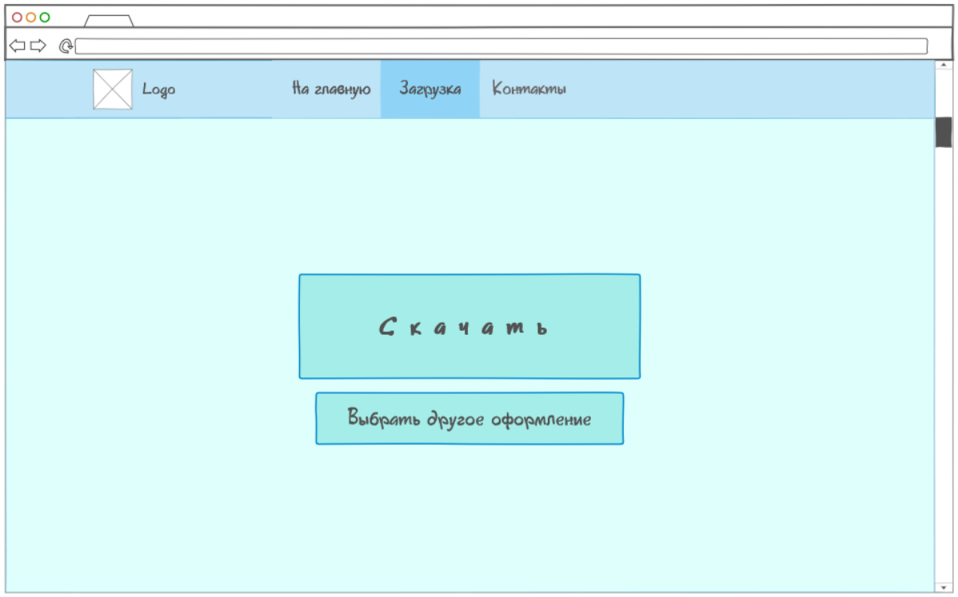
DOWNLOAD PAGE

Slide 9

Специальные ограничения
Подготовил: Смирнов Кирилл

Slide 10
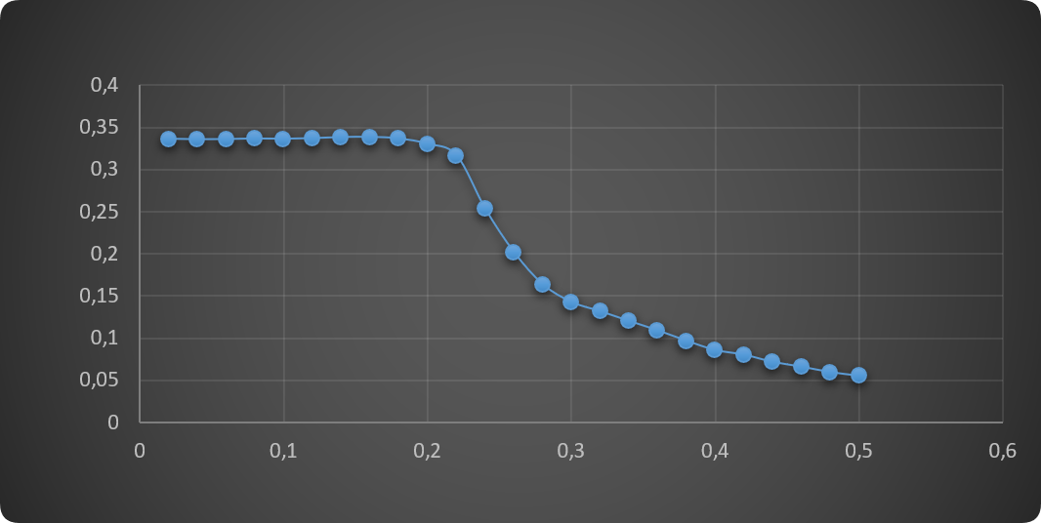
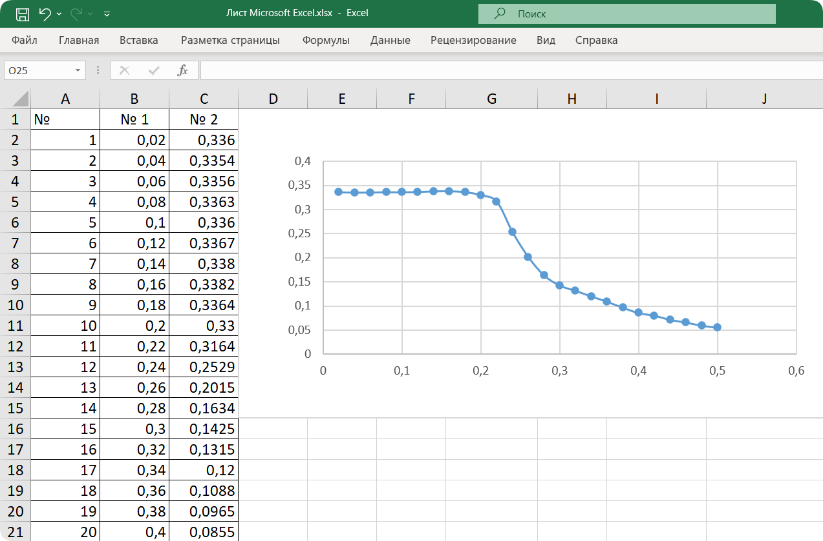
Оформление и представление результата

Slide 11


Программа и методика испытаний
Программа и методика испытаний представляет собой документ, составленный на стадии разработки сайта, который должен установить технические данные, которые подлежат проверке во время испытаний как полного функционирования сайта, так и его отдельных компонентов, например:
Устойчивость к DDOS атакам
Работа нейросети в реальном времени

Slide 12

Спасибо за внимание!
Смирнов Кирилл

Slide 13

Список литературы
SIBDEV: Блог: «Как написать ТЗ для мобильного приложения»: сайт - г. Красноярск, пр. Мира, 91, 4 этаж – URL: https://sibdev.pro/blog/articles/kak-napisat-tz-dlya-mobilnogo-prilozheniya
Habr.com: статья: «Стандарты и шаблоны для ТЗ на разработку ПО»: сайт - © 2006–2022, Habr - URL: https://habr.com/ru/post/328822/
Г.Д.Семевская, Техническое задание на разработку программы "Конвертер информационно - библиографической базы данных из формата АБИС - КРОНОС в формат Ирбис (RUSMARC)" - URL: https://studylib.ru/doc/4102384/tehnicheskoe-zadanie-na-razrabotku-programmy
«Техническое задание на разработку мобильного приложения по заказу продуктов питания с доставкой» - URL: https://docs.google.com/document/d/1OLNQHrmfSTEXLiF9klCHkC0HOYR4pB94/edit

